Slide 1

2018暑期·计算机组成原理 复 习 课
讲授： 赵振刚
gavin@ustc.edu.cn
思贤楼3-507 68839303

Slide 2
第一篇 计算机系统概论
计算理论及工具
Von Neumann机特点
计算机指令的执行过程
硬件系统技术指标

Slide 3
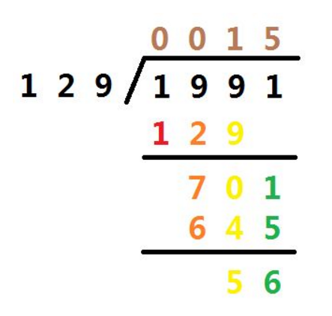
计算模型
运算结果
运算数2
运算数1
运算规则
中间结果

Slide 4
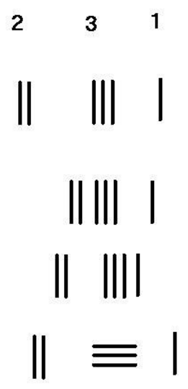
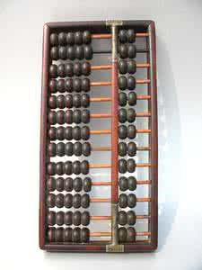
计算模式及工具
算筹---硬件
数据表示 “凡算之法，先识其位。一纵十横,百立千僵。千、十相望,万、百相当。” 用筹码不同的“位”来表示不同的“值”;
运算规则---软件
“凡乘之法：重置其位，上下相观，头位有十步，至十有百步，至百有千步，至千以上 命下所得之数列于中。言十即过，不满，自如头位......”
每隔一位交替使用竖码横码
算盘---硬件
数据表示 梁上1珠，这珠为5；梁下5珠，每珠为1
运算规则----软件
加一：一上一，一下五去四，一去九进一
减二：二下二，二上三去五，二退一还八
二归：逢二进一，逢四进二，逢六进三，逢八进四，二一添作五.
Notes:
《孙子算经》是中国古代重要的数学著作。成书大约在四、五世纪，也就是大约一千五百年前，作者生平和编写年不详。传本的《孙子算经》共三卷。卷上叙述算筹记数的纵横相间制度和筹算乘除法，卷中举例说明筹算分数算法和筹算开平方法。
《周髀算经》原名《周髀》，是算经的十书之一。中国最古老的天文学和数学著作，约成书于公元前1世纪，主要阐明当时的盖天说和四分历法。唐初规定它为国子监明算科的教材之一，故改名《周髀算经》。 《周髀算经》在数学上的主要成就是介绍了勾股定理。

Slide 5
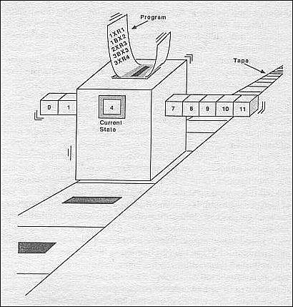
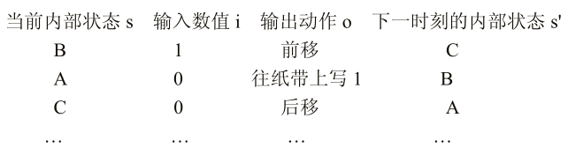
计算机前奏---图灵机模型
哪些要素？
如何工作？
Notes:
它工作的时候是这样的：从读写头在纸带上读出一个方格的信息，并且根据它当前的内部状态开始对程序进行查表，然后得出一个输出动作，也就是是否往纸带上写信息，还是移动读写头到下一个方格。程序也会告诉它下一时刻内部状态转移到哪一个。图灵机只要根据每一时刻读写头读到的信息和当前的内部状态进行查表就可以确
定它下一时刻的内部状态和输出动作了

Slide 6
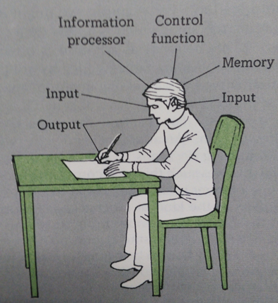
图灵机模型---虫子比喻
把小虫的输入集合、输出行动集合、内部状态集合进行扩大，对信息进行编码，即可实现对人纸笔运算的模拟甚至所有的人类活动
2. 广义计算: 一个函数变化如把 x 变成了f(x)就是一个计算,把 DNA 的化学反应、量子世界的波函数变换都看作是计算，自然就会人为地把这些计算组合起来构成生物计算机，量子计算机
摘自《Turing machine and computing》张江(email: jakezj@163.com)
Notes:
首先，小虫完全可以处于一个三维的空间中而不是简简单单的纸带。并且小虫的视力很好，它一下子能读到方圆500 米的信息，当然，小虫也可以拥有其他的感觉器官，比如嗅觉、听觉等等，而这些改变都仅仅是扩大了输入集合的维数和范围，并没有其他更本质的改变。同样道理，小虫可能的输出集合也是异常的丰富，它不仅仅能移动自己，还可以尽情的改造它所在的自然界。
如果我们把一切都看作是信息，那么更精确的讲，计算就是对信息的变换！如果采用这种观点，你会发现，其实自然界充满了计算！

Slide 7
计算机形成---Von Neumann机
存储器
输入设备
运算器
输出设备
控制器
Notes:
实线是数据流
虚线为控制流
When he was given a problem while standing, Johnny at one stage would dance from foot to foot. Although this practice caused some spills at his crowded cocktail parties, it forms one of the first stories half against him: his reaction to the fly puzzle. Two cyclists are 20 miles apart and head toward each other at 10 miles per hour each. At the same time a fly traveling at a steady 15 miles per hour starts from the front wheel of the northbound bicycle. It lands on the front wheel of the southbound bicycle, and then instantly turns around and flies back, and after next landing instantly flies north again. Question: What total distance did the fly cover before it was crushed between the two front wheels?
The slow way of answering is to calculate the distance that the fly travels on its first trip to the southbound front wheel, then the distance it travels on its next trip to the northbound wheel, and finally to sum the infinite series so obtained. It is extraordinary how many mathematicians can be fooled into doing that long sum. The short way is to note that the bicycles will meet exactly one hour after starting, by which time the 15-miles-per-hour fly must have covered 15 miles. When the question was put to Johnny, he danced and answered immediately, “15 miles”. “Oh, you've heard the trick before,” said the disappointed questioner. “What trick?” asked the puzzled Johnny. “I simply summed the infinite series.” It is worth adding that, when ribbed on this later, Johnny said “the figures actually put to me were not so simple.”

Slide 8
Von Neumann机的特征
计算机由五个部分构成：运算器、控制器、存储器、输入设备、输出设备
指令和数据“以同等地位”存放于存储器内，分别按地址访问
指令和数据均用二进制码表示
指令由操作码和地址码构成
指令按顺序存放，顺序执行
机器以运算器为中心
Notes:
1945年数学家冯·诺伊曼等人在研究EDVAC机（电子离散变量自动计算机）时，提出了“存储程序”的概念。以此为基础的各类计算机，通称为冯·诺伊曼机。
运算器＋控制器＝CPU
如何区分存储器内的指令和数据？ 数据传输通过运算器

Slide 9
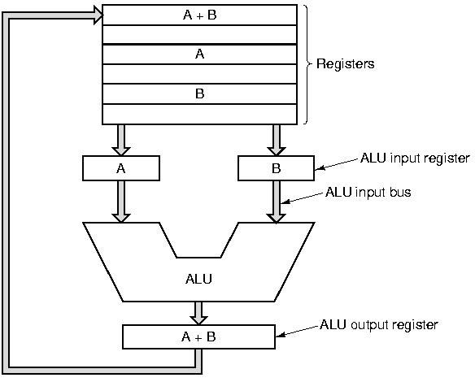
指令的执行过程
取指
根据PC访存读取当前要执行的指令
PC＋1
译码
识别指令字中的操作类型，产生相应的控制信号
取操作数
根据指令字的地址域访存
执行
写回
指令
控制
加法、乘法、除法......

Slide 10
第二篇 数据表示及运算器
数字逻辑电路基础
数据和文字的表示/运算
数值表示
数值计算
定点数运算
浮点数运算
运算器

Slide 11
NOR Gate NOT + OR
2.9 v
Truth Table to Logic Expression：
Method1: add all the outputs 1 (inputA * inputB)
Method2: Multi all the outputs 0 (inputA + inputB)
A
P
B
P
C
N
N
0 v
0 v
Notes:
将输出端为“1”的各行写成乘积项， 然后将各行相加

Slide 12
基本锁存器----RS锁存器
电路结构及逻辑符号
S_{D}
≥1
Q
S
Q
S
Q
或
≥1
R
Q
R
Q
R_{D}
Q
两个输入端(激励端):
S_{D} :置位端(置1端);
R_{D} :复位端(置0端);
定义: Q=0,Q=1 为0状态; Q=1,Q=0 为1状态.

Slide 13
原 反 补码表示
正数的 原码，反码，补码表示均相同，
符号位为 0，数值位同数的真值。
零的原码和反码均有2个编码，补码只一个码
负数的 原码，反码，补码表示均不同，
符号位为 1，数值位：原码为数的绝对值；
反码为每一位均取反码；
补码为反码再在最低位+1；
由[X]_{补}求[-X]_{补}： 每一位取反后再在最低位+1；
由[X]_{补}求X的真值：X= -1 + ∑ X_{i} * 2^{-i}
n
i=1

Slide 14
数值数据—定点数的表示法（补码）
定点小数表示: Ns. N1 N2 … Nn
定义: [ X ] _{补} = （MOD 2）
定点整数表示：Ns N1 N2 … Nn
定义: [ X ] _{补} =
X
0 ≤ X < 1
2+ X
-1 ≤ X < 0
X
0 ≤ X < 2^{n}
（MOD 2^{n+1}）
2^{n+1} + X
- 2^{n} ≤ X < 0

Slide 15
定点加法和减法运算
补码加减的基本公式
溢出判断
补码加减法所需的硬件配置
补码加减运算控制流程

Slide 16
1. 补码加减的基本公式
补码加法的基本公式为：
整数 [A]_{补}+[B]_{补}=[A+B]_{补} (mod 2^{n+1})
小数 [A]_{补}+[B]_{补}=[A+B]_{补} (mod 2)
对于减法因A-B=A+(-B)，则[A-B]_{补}=[A+(-B)]_{补}，由补码加法基本公式可得：
整数 [A-B]_{补}=[A]_{补}+[-B]_{补} (mod 2^{n+1})
小数 [A-B]_{补}=[A]_{补}+[-B]_{补} (mod 2)

Slide 17
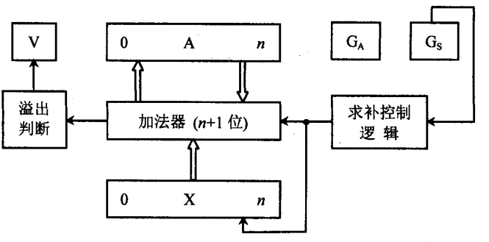
补码加减法所需的硬件配置
＋1
X

Slide 18
基本的加法/减法器
1、一位全加器
表2.2 一位全加器真值表
输入
输出
Si
本位输出结果
A_{i}
B_{i}
C_{i}
S_{i}
C_{i+1}
Ci+1
FA
Ci
0
0
0
0
0
向高位进位
0
0
1
1
0
Ai
Bi
0
1
0
1
0
0
1
1
0
1
两个输出端的逻辑表达式：
S_{i}＝A_{i}⊕B_{i}⊕C_{i}
C_{i＋1}＝A_{i}B_{i}＋B_{i}C_{i}＋C_{i}A_{i}
1
0
0
1
0
1
0
1
0
1
1
1
0
0
1
1
1
1
1
1

Slide 19
乘法运算
笔乘算法的分析与改进
原码乘法
原码一位乘运算规则
原码一位乘所需的硬件配置
原码一位乘控制流程
原码两位乘
补码乘法
校正法
比较法乘运算规则
补码比较法（Booth乘法）所需的硬件配置
补码比较法（Booth乘法）控制流程
补码两位乘

Slide 20
补码一位乘比较法（Booth算法）
现在广泛使用的是Booth算法，也称为比较法，其运算规则由校正法导出。
设被乘数[x]_{补}=x₀.x₁x₂…x_{n}，乘数[y]_{补}=y₀.y₁y₂…y_{n}
被乘数x符号任意，乘数y的符号为正时，有：
[x • y]_{补}=[x]_{补}• [y]_{补}=[x]_{补}• y
被乘数x符号任意，乘数y的符号为负时，有：
[x • y]_{补}=[x]_{补}• [y]_{补}=[x]_{补}• (0.y₁y₂…y_{n})+[-x]_{补}
综合①和②，被乘数x符号任意，乘数y符号任意，有：
[x • y]_{补}=[x]_{补}• [y]_{补}=[x]_{补}• (0.y₁y₂…y_{n})- [x]_{补}•y₀
前提：[-x]_{补}=-[x]_{补}

Slide 21
补码一位乘比较法（Booth算法）
在Booth算法中，操作的方式取决于表达式(y_{i+1}-y_{i})的值。
y_{i} | y_{i+1} | y_{i+1}- y_{i} | 操作
0 | 0 | 0 | 部分积右移一位
0 | 1 | 1 | 部分积加[x]_{补}，再右移一位
1 | 0 | -1 | 部分积减[x]_{补}，再右移一位
1 | 1 | 0 | 部分积右移一位

Slide 22
例
已知：[x]_{补}=0.1101，[y]_{补}=0.1011，求：[x·y]_{补}。
解：如下表，可得[x·y]_{补}=0.10001111
部分积 | 乘数y_{n} | 附加位y_{n+1} | 说明
00.0000 + 11.0011 | 01011 | 0 | 初值[z₀]_{补}=0 Y_{n}y_{n+1}=10，部分积加[-x]_{补}
11.0011 11.1001 11.1100 + 00.1101 | 10101 11010 | 1 1 | →1位，得[z₁]_{补} Y_{n}y_{n+1}=11，部分积→1位得[z₂]_{补} Y_{n}y_{n+1}=01，部分积加[x]_{补}
00.1001 00.0100 + 11.0011 | 11 11101 | 0 | →1位，得[z₃]_{补} Y_{n}y_{n+1}=10，部分积加[-x]_{补}
11.0111 11.1011 + 00.1101 | 11110 | 1 | →1位，得[z₄]_{补} Y_{n}y_{n+1}=01，部分积加[x]_{补}
00.1000 | 1111 |  | 最后一步不移位，得[x·y]_{补}
Notes:
注意：乘数的位数是5位，带整数位（或曰符号位）

Slide 23
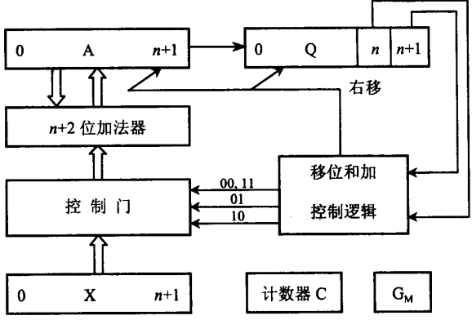
补码比较法（Booth算法）所需的硬件配置

Slide 24
除法运算
分析笔算除法
原码除法
恢复余数法
加减交替法
原码加减交替法所需的硬件配置
原码加减交替除法控制流程
补码除法
恢复余数法
补码加减交替法运算规则
补码加减交替法所需的硬件配置
补码加减交替除法控制流程

Slide 25
运算器基本功能
完成算术、逻辑运算
+、-、*、/、&、|、~等
取得操作数
寄存器组、立即数
输出、存放运算结果
寄存器组、数据总线
暂存运算的中间结果
Q寄存器、移位寄存器
功能单元
辅助单元
通用寄存器
获得运算结果的状态
C、Z、V、S
理解、响应控制信号
状态寄存器

Slide 26
定点运算器的基本结构
总线1
总线2
通用寄存器有哪些？
通 用
寄存器
ALU
特 殊
寄存器
总 线
旁路器
总线3
ALU的两个输入端分别由总线提供，而ALU的输出则与第三条总线相连。这样，算术逻辑操作就可以在一步的控制之内完成。
设置一个总线旁路器，如果一个操作数不需要修改，而直接从总线2传送到总线3，那么可以通过控制总线旁路器把数据传出。

Slide 27
第四篇 指令系统
指令格式
-操作码
-操作数/地址码
CPU中通用寄存器组
指令寻址方式
指令系统实例
--汇编程序

Slide 28
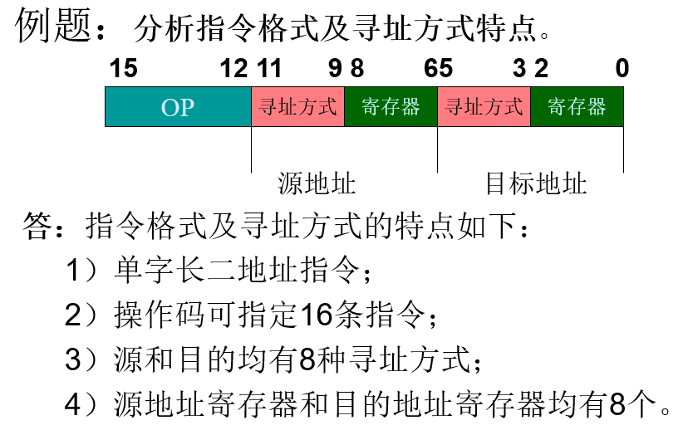
指令字:即表示一条指令的机器字
von Neumann： “指令由操作码和地址码构成”
操作码：操作的性质
地址码：指令和操作数（operand）的存储位置
指令格式：二进制码的结构形式
源操作数
目的操作数
下一条指令......
操作码
地址码
地址码

Slide 29
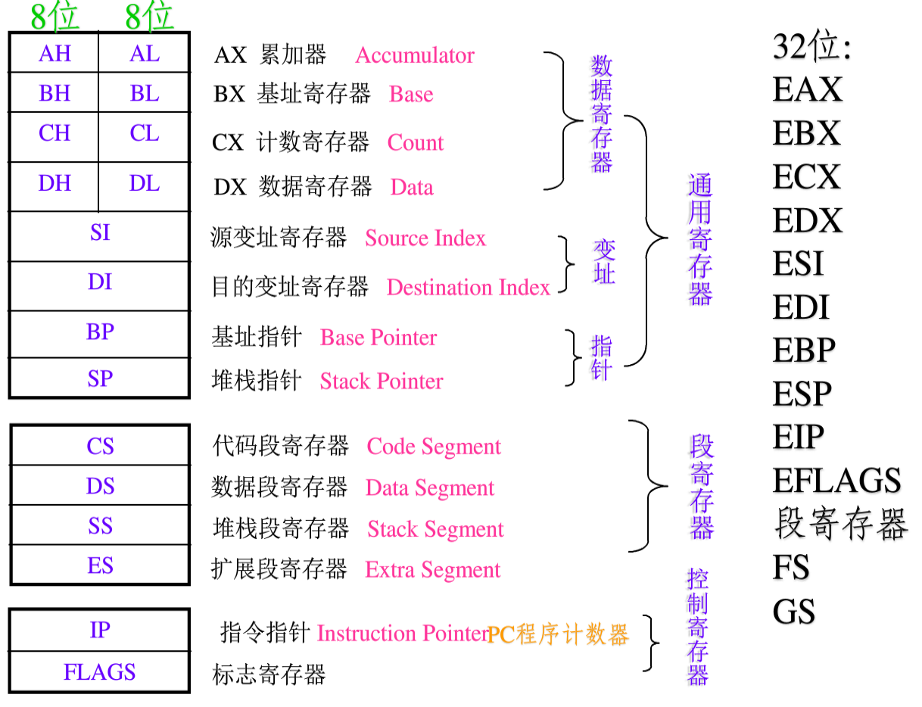
操作数的寻址方式
隐含寻址 AX
立即寻址
直接寻址
间接寻址
寄存器寻址方式和寄存器间接寻址方式
相对寻址方式 PC/IP
基值寻址方式
变址寻址方式 INDEX
块寻址方式
段寻址方式 SEGMENT

Slide 30
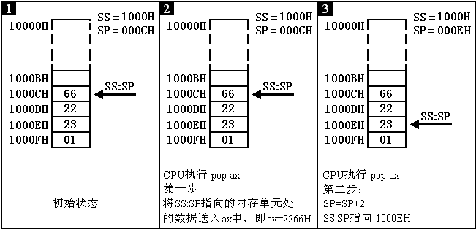
pop 指令的执行过程
pop ax
（1）将SS:SP指向的内存单元处的数据送入ax中；
（2）SP = SP+2，SS:SP指向当前栈顶下面的单元，以当前栈顶下面的单元为新的栈顶。
Notes:
出栈后，SS:SP指向新的栈顶 1000EH，pop操作前的栈顶元素，1000CH 处的2266H 依然存在 ，但是，它已不在栈中。
当再次执行push等入栈指令后，SS:SP移至1000CH，并在里面写入新的数据，它将被覆盖。

Slide 31
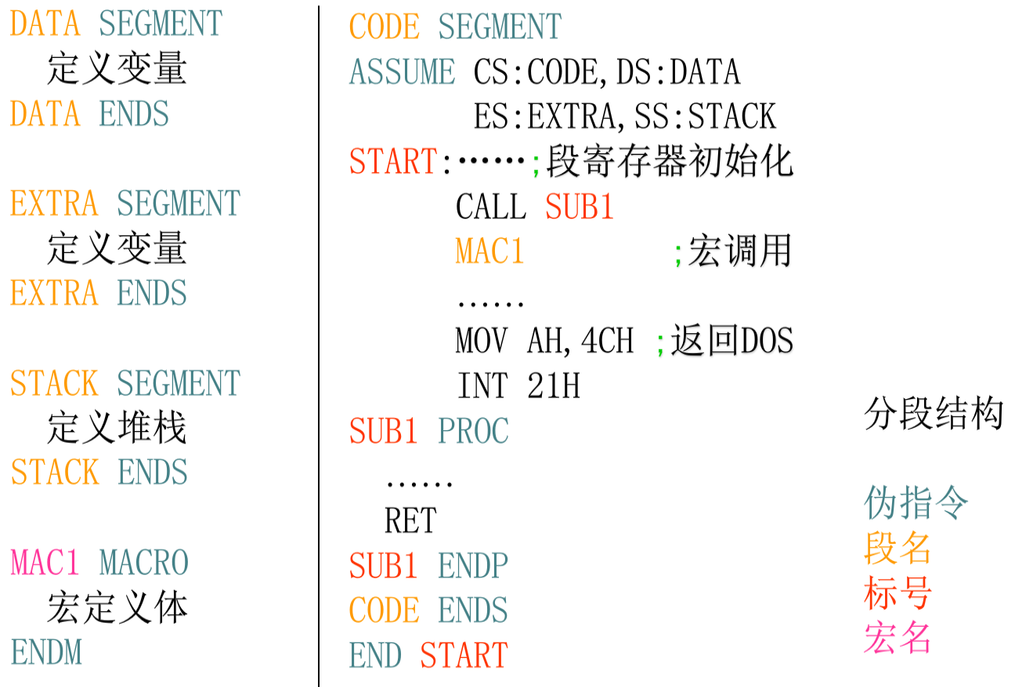
汇编语言程序结构

Slide 32
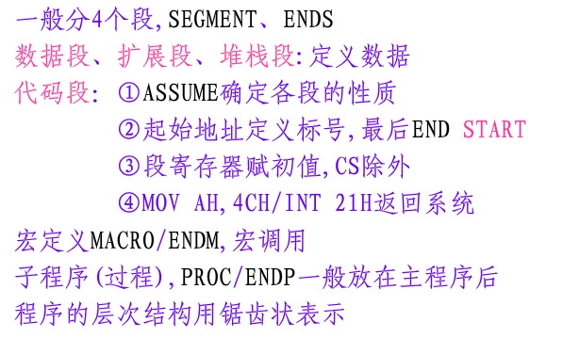
程序的分段结构
一个有意义的汇编程序中至少要有一个段，这个段用来存放代码。
Notes:
摘自 《简明X86汇编教程》

Slide 33
示例： DS和[address]用法
CPU要读取一个内存单元的时候，必须先给出这个内存单元的地址；
在8086PC中，内存地址由段地址和偏移地址组成。
8086CPU中的 DS寄存器，通常用来存放要访问的数据的段地址。
例如：我们要读取10000H单元的内容可以用如下程序段进行：
mov bx,1000H
mov ds,bx
mov al,[0]
上面三条指令将10000H（1000:0）中的数据读到al中。
[…]表示一个内存单元，
[…]中的0表示内存单元的偏移地址
执行指令时，8086CPU自动取DS中的数据为内存单元的段地址

Slide 34
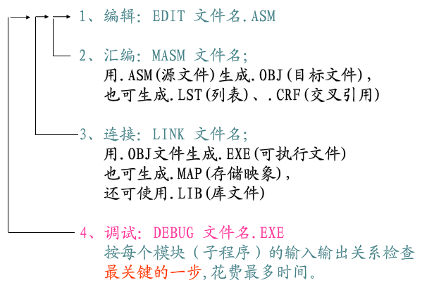
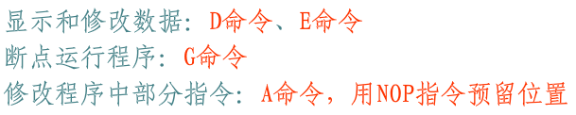
上机过程

Slide 35
CISC和RISC
CISC：复杂指令系统
RISC：精简指令系统

Slide 36
第五篇 中央处理器
CPU功能
CPU的结构
执行指令的过程
指令周期
控制单元设计
组合逻辑法 微程序法
流水线处理器技术（参见Hennessy本）
“相关”及消除方法

Slide 37
CPU的组成
取指控制
执行控制
CPU
算术逻辑单元
ALU
时钟
状态条件寄存器
操作控制器
时序产生器
状态反馈
累加器AC
c
程序计数器PC
c
指令译码器
c
c
地址寄存器AR
缓冲寄存器DR
c
指令寄存器IR
地址总线ABUS
存储器
I/O
数据总线DBUS
Notes:
按功能部件划分: 运算器（ALU） 寄存器（寄存器堆）控制器（含中断控制）系统总线接口等
按数据流数据通路（datapath） ：各种寄存器和运算器 控制器：组合电路控制逻辑、微程序控制器

Slide 38
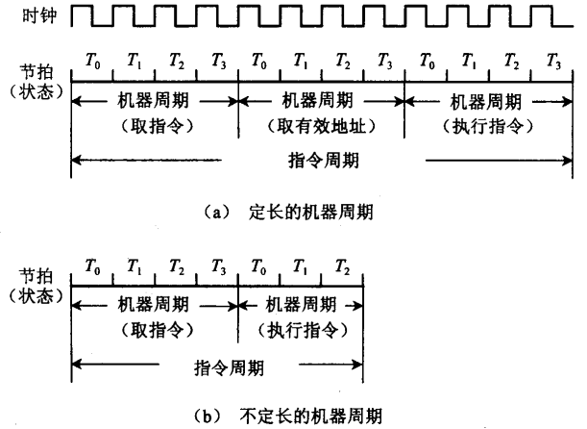
多级时序系统
一个指令周期包含若干个机器周期，一个机器周期又包含若干个时钟周期(节拍)，每个指令周期内的机器周期数可以不等，每个机器周期内的节拍数也可以不等。

Slide 39
ADD @X的控制－总线连接方式
IR_{i}
MAR_{i}
MAR_{o}
ACC_{i}
ACC_{o}
ALU_{i}
Z_{o}
PC_{i}
PC_{o}
MDR_{i}
MDR_{o}
Y_{i}
IR
PC
MAR
MDR
ACC
Y
ALU
Z
flag
ALUop
CU
地址
总线
数据
总线
clk
C_{0~13} 、 ALUop
寄存器Y、Z的作用：保持ALU的操作数

Slide 40
ADD @X的控制－取指
IR_{i}
MAR_{i}
MAR_{o}
ACC_{i}
ACC_{o}
ALU_{i}
Z_{o}
PC_{i}
PC_{o}
MDR_{i}
MDR_{o}
Y_{i}
IR
PC
MAR
MDR
ACC
Y
ALU
Z
flag
ALUop
CU
地址
总线
数据
总线
clk
C_{0~13} 、 ALUop
PC_{o}、MAR_{i}、MDR_{o}、IR_{i}

Slide 41
ADD @X的控制－间址
IR_{i}
MAR_{i}
MAR_{o}
ACC_{i}
ACC_{o}
ALU_{i}
Z_{o}
PC_{i}
PC_{o}
MDR_{i}
MDR_{o}
Y_{i}
IR
PC
MAR
MDR
ACC
Y
ALU
Z
flag
ALUop
CU
地址
总线
数据
总线
clk
C_{0~13} 、 ALUop
MDR_{o}、 MAR_{i} 、 MDR_{o}、 IR_{i}

Slide 42
ADD @X的控制－执行
IR_{i}
MAR_{i}
MAR_{o}
ACC_{i}
ACC_{o}
ALU_{i}
Z_{o}
PC_{i}
PC_{o}
MDR_{i}
MDR_{o}
Y_{i}
IR
PC
MAR
MDR
ACC
Y
ALU
Z
flag
ALUop
CU
地址
总线
数据
总线
clk
C_{0~13} 、 ALUop
取数：MDR_{o}、MAR_{i} 、MDR_{o}、Y_{i}
计算：ACC_{o}、ALU_{i}
写回：Z_{o}、ACC_{i}

Slide 43
流水线技术
顺序执行
指令级并行（ILP）
Wash
1
2
3
4
5
6
7
8
1
2
3
4
5
6
7
8
Non-pipelined
Pipelined
Dry
1
2
3
4
5
6
7
8
1
2
3
4
5
6
7
8
non-pipelined dish cleaning
Time
pipelined dish cleaning
Time
流水过程由多个相互联系的子过程组成，每个子过程称为流水线的“级”或“段”。
一条流水线的段数被称为流水线的深度，或“流水深度”。
各个功能段所需时间尽量相等，否则，消耗时间长的功能段将成为流水线的瓶颈，会造成流水线的阻塞或断流。
每个功能段所需的时间一般为一个机器周期（cycle） 。

Slide 44
流水线的“相关”（hazard）
结构相关：当指令在重叠执行的过程中，硬件资源满足不了指令重叠执行的要求，发生资源冲突时将产生结构相关。
数据相关：当一条指令需要用到前面指令的执行结果，而这些指令均在流水线中重叠执行时，就可能引起数据相关。
控制相关：当流水线遇到分支指令和其他会改变PC值的指令时，会发生控制相关。
Notes:
------------------------------------------------n-----------------------------------------------------

Slide 45
第三篇 存储器
主存储器的基本组成和技术指标
静态RAM
动态RAM
随机存储器（RAM）
2. 主存储器
（半导体存储器）
掩模式ROM
可编程式PROM
可擦写式EPROM
电擦写式EEPROM
只读存储器（ROM）
存储器与CPU的连接，存储器的扩展和寻址
存储器的校验—海明码
提高访存速度的措施
Notes:
在RAM中，按工艺可分为双极型和MOS型两大类。用MOS器件构成的RAM，可分为静态RAM和动态RAM两种。
ROM的种类：1）掩膜ROM；2）可编程的只读存储器PROM；3）可擦除的EPROM；4）电擦除的PROM；5）快速擦写存储器Flash Memory 又称快闪存储器

Slide 46
存储器的层次结构
存储器有三个主要特性：速度、容量、位价（即“价格/位”）。
速度 容量 位价
最高 最大 最高
CPU
寄存器
缓存
主存
磁盘
磁带

Slide 47
三级存储体系结构
三级存储系统：
缓存
主存
辅存
主存－缓存层次
主存－辅存层次
CPU
高速缓存Cache
辅助硬件
主存
一般来说：
“Cache－主存”层次：弥补主存速度的不足
“主存－辅存” 层次：弥补主存容量的不足
辅助硬件和软件
辅存

Slide 48
位扩展的原则
实现位扩展的原则是：
①多个单片RAM的I/O端并行输出。
②多个RAM的 端接到一起，作为RAM的片选端（同时被选中）；
③地址端对应接到一起，作为RAM的地址输入端。
④多个单片RAM的 端接到一起，作为RAM的读/写控制端（读/写控制端只能有一个）；
CS
WE

Slide 49
字扩展的原则
实现字扩展的原则是：
①多个单片RAM的I/O端并接，作为RAM的I/O端
②多片构成字扩展之后，每次访问只能选中一片，选中哪一片，由字扩展后多出的地址线决定。多出的地址线经输出低有效的译码器译码，接至各片RAM的 端；
③低位地址端对应接到一起，作为低位地址输入端。
④ 端接到一起作为RAM的读/写控制端（读写控制端只能有一个）；
CS
WE

Slide 50
由1K*4SRAM构成的4K*8存储器模块连接图
A₁₁
2:4
译
码
器
11
A₁₀
10
00
01
D₄~D₇
I/O_{1~4} CS
A₀~A₉ WE
I/O_{1~4} CS
A₀~A₉ WE
I/O_{1~4} CS
A₀~A₉ WE
I/O_{1~4} CS
A₀~A₉ WE
A₀~A₉
D₀~D₃
I/O_{1~4} CS
A₀~A₉ WE
I/O_{1~4} CS
A₀~A₉ WE
I/O_{1~4} CS
A₀~A₉ WE
I/O_{1~4} CS
A₀~A₉ WE
A₀~A₉
Notes:
－－－－－－－－－－第二次课－－－－－－－－－－－－－－－－－

Slide 51
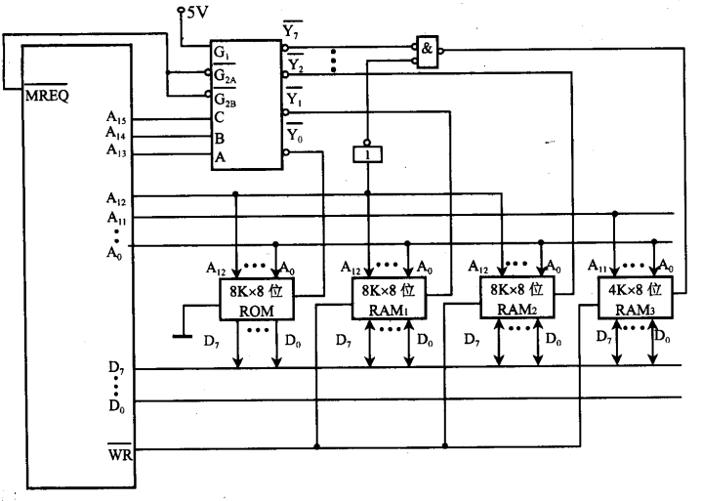
例4.2
CPU与存储芯片的连接图

Slide 52
Jmp Q2: 什么是计算机？
作为一名软件工程专业的研究生，对你而言，什么是计算机？
Memory
Bus
CPU
Mainboard

Slide 53
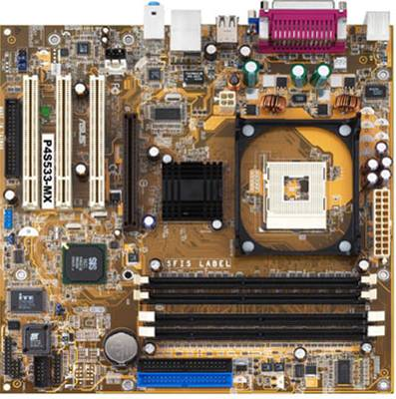
各种外设接口，包括：键盘、鼠标、显示器、USB、声卡、网卡、并行口等
华硕P4S533-MX主板
CPU风扇支架
PCI
扩展槽
IDE硬盘接口
CPU
插槽
内存条插槽

Slide 54
So this course is about:
What computers consist of
How computers work
How they are organized internally
What are the design tradeoffs
How design affects programming and applications
How to fix computers
How to build myself one real cheap
Which one to buy
Knowing all about the Pentium IV or PowerPC

Slide 55
This is not an end, but a start！

